Slide 1


Event Loop JavaScript.
THOMAS CAMILO VANEGAS ACEVEDO.
ID: 000287437.

Slide 2
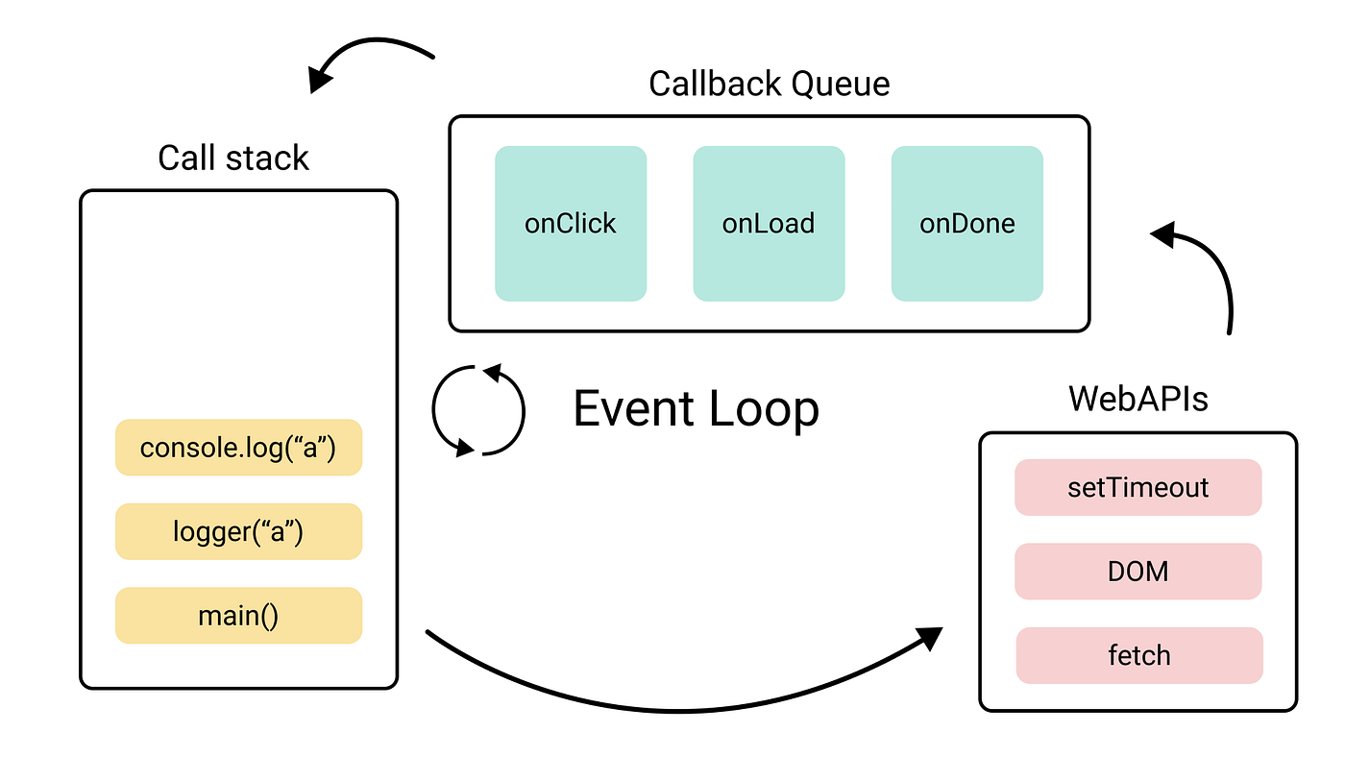
¿Qué es el Event Loop?
Es un mecanismo que agrega el navegador cuando se ejecuta JavaScript permitiendo que las aplicaciones no se bloqueen al esperar una respuesta. Del mismo modo, maneja la ejecución del código, la gestión de eventos y la ejecución de tareas asíncronas.

Slide 3
Event Loop JavaScript.
Dado que JavaScript es un lenguaje single-threaded, el event loop permite que el código no se bloquee mientras espera que se ejecuten operaciones como solicitudes de red o temporizadores.
El Event Loop se encarga de gestionar la pila de ejecución (Call Stack) y la cola de tareas (Task Queue / Callback Queue). Su función es verificar constantemente si hay tareas pendientes para ejecutarlas cuando el Call Stack esté vacío.

Slide 5
Elementos del Event Loop.
Call Stack o Pila de Ejecución: Es una estructura de datos de tipo LIFO y contiene las funciones que se están ejecutando actualmente.
Heap (Montículo de Memoria): Es el área de la memoria donde se almacenan los objetos o variables.
Web APIs: Contienen las funciones como setTimeOut, DOM, fetch. Estas se ejecutan de manera ASÍNCRONA.
Task Queue o Cola de Tareas: Guarda Callbacks de funciones asíncronas (setTimeOut, setInterval, addEventListener)

Slide 6
Elementos del Event Loop.
MicroTask Queue o Cola de microtareas: Contiene tareas de mayor prioridad tales como Promises, etc. Sin embargo, es importante destacar que se ejecutan antes que las tareas en la Task Queue.
Event Loop: Revisa si el call stack está vacío. De ser verdadero, ejecuta las tareas de la microtask queue y luego las de la task queu.

Slide 7
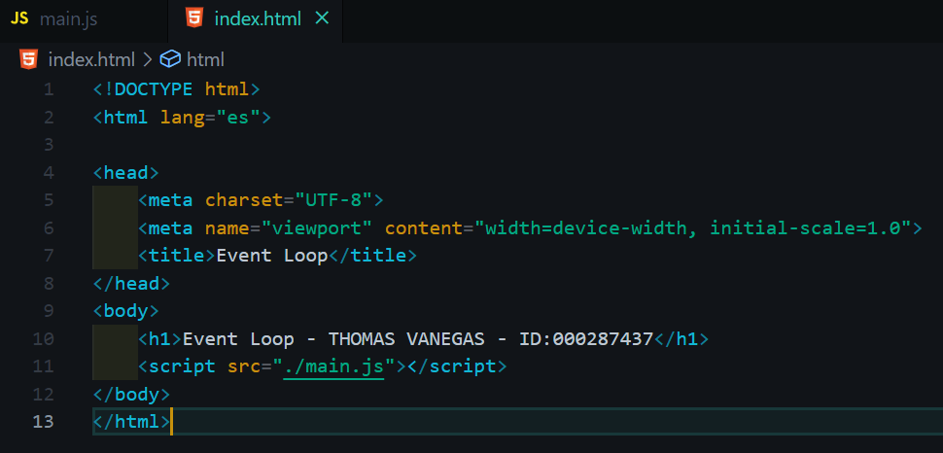
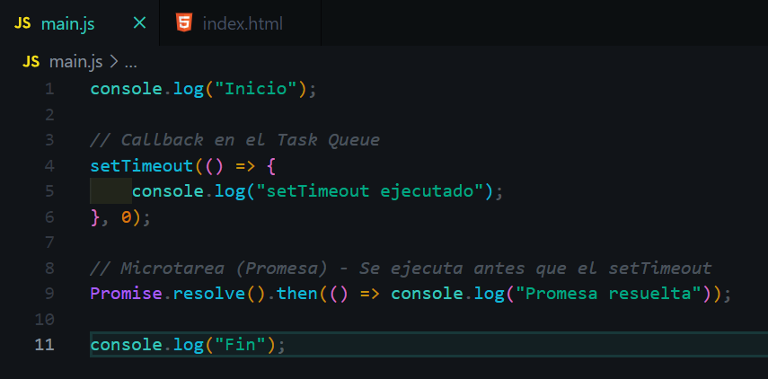
Ejemplo Práctico.

Slide 8
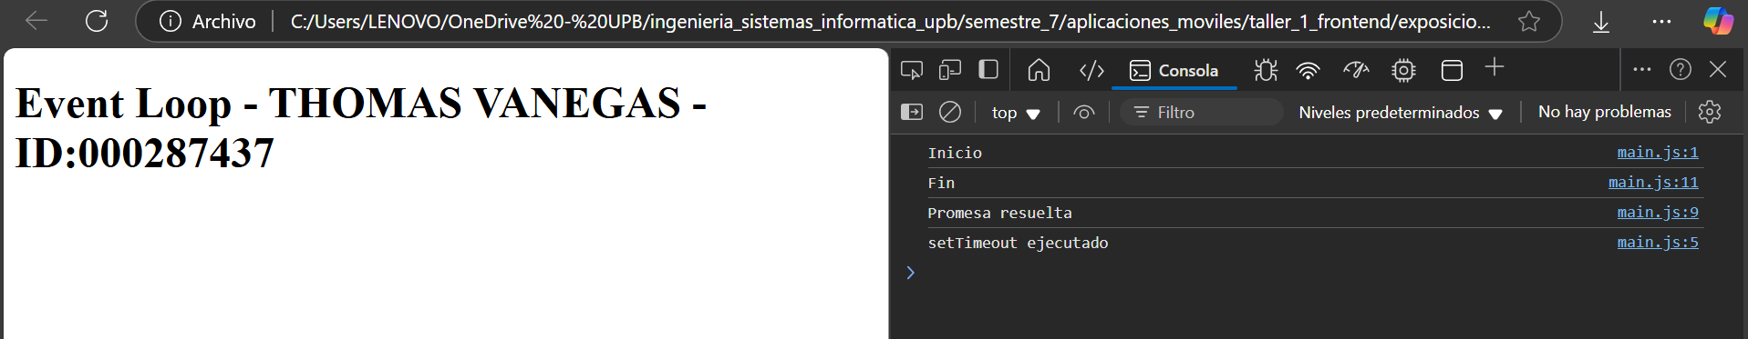
Salida en Consola.

